Slide 1
public class 第0x06讲 Java的基本类库
extends Java 语言与网络编程{ }
/** * @author * @param */

Slide 2
Contents
6.1 Java语言包(java.lang)
6.2 Java实用包(java.util)
6.3 Java输入/输出包(java.io)
Java小应用程序包(java.applet)
Java图形用户接口包(javax.swing, java.awt)
Java网络包(java.net)

Slide 3
6.1 java可重用类的结构
java.lang.Math
java
java.lang
java.lang.System
…..
java.net
java.io.File
java.io
…..
java.util
…..
java.applet
…..
javax.swing
…..

Slide 4
6.1 Java语言包（java.lang）
Java语言的核心部分是java.lang, 定义了Java中的大多数基本类。Java自动import了Java.lang，因此程序中可以直接使用类名
java.lang包中常用的类：
Object: Java中整个类层次结构的根节点
Class: 为运行时搜集的信息
Math: 提供数学常数及各种函数
System: 提供对操作系统的访问，包括默认的I/O流环境变量、自动垃圾收集、系统时间和系统属性
Runtime: 提供了操作系统的访问
Thread: 和Runnable接口协同作用提供Java中的多线程的支持
Throwable: Java中所有异常(Exception)的基类

Slide 5
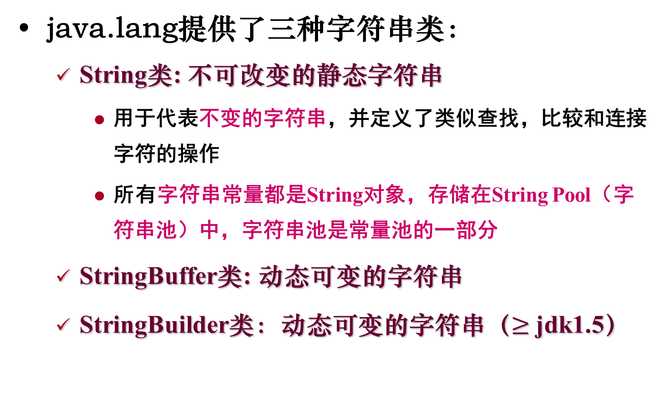
6.1.1 字符串类
java.lang提供了三种字符串类：
String类: 不可改变的静态字符串
用于代表不变的字符串，并定义了类似查找，比较和连接字符的操作
所有字符串常量都是String对象，存储在String Pool（字符串池）中，字符串池是常量池的一部分
StringBuffer类: 动态可变的字符串
StringBuilder类：动态可变的字符串（$≥$jdk1.5）

Slide 6
String类
String a="hello";
System.out.println(a);
String Pool
栈内存
某个函数的栈空间
hello
a
堆内存
0x3000

Slide 7
String b=new String("java");//实际上创建了两个对象
String Pool
栈内存
某个函数的栈空间
java
b
0x4000
堆内存
java

Slide 8
String类的所有方法都不会改变String类对象内容，要改变String类对象的值就必须创建一个新的String对象
String a="hello";
String b=new String("java");
栈内存
String Pool
该内存空间中的内容不可更改
某个函数的栈空间
hello
a
0x3000
java
b
0x4000
堆内存
java

Slide 9
String a="hello";
a="java";
栈内存
String pool
某个函数的栈空间
0x3000
字符串的地址
a
hello
0x3000
栈内存
String pool
某个函数的栈空间
0x3000
字符串的地址
a
hello
0x3010
java

Slide 10
String是类，在比较字符串内容时，不能用==，而应该用equals方法。String类覆盖了Object类的equals方法
例1：
String a="hello";
String b="hello";
if(a.equals(b)) {
System.out.println("相等");
} else{
System.out.println("不等");
}
例2：
String a=new String("hello");
String b=new String("hello");
if(a==b) {
System.out.println("相等");
}else{
System.out.println("不等");
}
相等
不等

Slide 11
栈内存
String pool
a
0x3000
0x3000
字符串的地址
hello
结果： 相等
b
0x3000
例3：
String a="hello";
String b="hello";
if(a==b) {
System.out.println("相等");
}else{
System.out.println("不等");
}
原因：
Java为节省内存空间、提高运行效率，编译时将String Pool中所有相同的字符串合并，只占用一个空间。导致引用变量a和b指向同一个对象，用==比较a和b，一定是相等的

Slide 12
String a="hellojava";
String b="java";
String c="hello"+b;
if(a==c){
System.out.println("相等");
}else{
System.out.println("不等");
}
由于java是在编译时将StringPool中所有相同的字符串合并，所以对于本程序，并未将a指向的字符串与c指向的字符串合并，导致a和c指向的不是同一个对象
问题：使用equals比较字符串的值是否相等？

Slide 13
常用字符串方法
求子串:字符串可看做一串字符，第一个字符下标为0
substring(起始下标，截止下标)
//得到从起始下标开始，到截止下标之前的子串
String a="hello";
String b=a.substring(0,4);//得到“hell”
String c=a.substring(2,3);//得到“l”
求字符串中字符的个数(length函数)
String a="hello";
int b=a.length();//得到5
得到字符串中的某个字符(charAt函数)
charAt(下标) //得到字符串中指定下标的字符
String a ="hello";
char b =a.charAt(0);//得到下标为0的字符 //得到字符h

Slide 14
字符数组转换为String
char [] a={'a','b','c','d'};
String b=new String(a);
String转换为字符数组
String a="hello";
char [] b=a.toCharArray();
字节数组转换为String
byte [] a={65,66,67,68};
String b=new String(a);//得到ABCD
大小写转换
String s1="Hello";
String s2=s1.toUpperCase();//得到“HELLO”
String s3=s1.toLowerCase();//得到“hello”

Slide 15
注意：String对象作为参数传递和基本数据类型效果一样，因为它是不可改变的字符串
public class StrPrameTest {
public static void main(String[] args) {
String s = new String("World");
char ch[] = { 'H', 'e', 'l', 'l', 'o' };
change(s, ch);
System.out.println("s=" + s);
System.out.print("ch= ");
for (int i = 0; i < ch.length; i++) {
System.out.print(ch[i]);
}
}
public static void change(String str, char ch[]) {
str = "Changed";
ch[0] = 'C';
}
}
Notes:
s=World
ch= Cello

Slide 16
2. StringBuffer类
线程安全的可变字符序列
可将字符串缓冲区安全地用于多个线程。可以在必要时对这些方法进行同步
主要操作是 append 和 insert 方法，可重载这些方法，以接受任意类型的数据
字符串缓冲区都有一定的容量（capacity）。只要字符串缓冲区所包含的字符序列的长度没有超出此容量，就无需分配新的内部缓冲区数组。如果内部缓冲区溢出，则此容量自动增大

Slide 17
2. StringBuffer类
StringBuffer类的构造方法：
构造方法摘要
StringBuffer() 构造一个其中不带字符的字符串缓冲区，其初始容量为 16 个字符。
StringBuffer(CharSequence seq) public java.lang.StringBuilder(CharSequence seq) 构造一个字符串缓冲区，它包含与指定的 CharSequence 相同的字符。
StringBuffer(int capacity) 构造一个不带字符，但具有指定初始容量的字符串缓冲区。
StringBuffer(String str) 构造一个字符串缓冲区，并将其内容初始化为指定的字符串内容。

Slide 18
2. StringBuffer类
StringBuffer类的更新方法
添加： append
插入： insert
修改： setCharAt
删除： delete
StringBuffer对象和String对象的转换
StringBuffer s=new StringBuffer("hello");
s.append(“java”);//s变为“hellojava”
s.insert(5,"sun"); // s变为“hellosunjava”
s.setCharAt(0,'H'); // s变为“Hellosunjava”
s.delete(5,8);// s变为“Hellojava”
String a=s.toString();

Slide 19
例： 利用StringBuffer类将键盘输入的数据建立一个字符串实例
import java.io.IOException;
public class StringBufferToString {
public static void main(String[] args) {
char ch;
try {
int length = 20;
StringBuffer strb = new StringBuffer(length);
while ((ch = (char) System.in.read()) != '\n') {
strb.append(ch);
}
String str = strb.toString();
System.out.println(str);
} catch (IOException e) {
e.printStackTrace();
}
}
}

Slide 20

习题1:下列程序输出结果是什么？
public class StringTest1 {
public static void change1(String text) {
text = "java";
}
public static void change2(StringBuffer text) {
text = text.append("!");
}
public static void main(String args[]) {
String s1 = new String("Hello");
StringBuffer s2 = new StringBuffer("World");
change1(s1);
change2(s2);
System.out.println(s1 + s2);
}
}

Slide 21

习题2:下列程序输出结果是什么？
public class StringTest2 {
public static void main(String args[]) {
String str = new String("abcde");
char[] ch = { 'A', 'B', 'C', 'D', 'E' };
m1(str, ch);
System.out.print(str + ",");
System.out.println(ch);
}
public static void m1(String str, char ch[]) {
str = "Hello";
ch[3] = 'Z';
}
}

Slide 22

习题3:下列程序输出结果是什么？
public class StringTest3 {
public static void main(String args[]) {
System.out.println("a" + 1);
System.out.println('a' + 1);
}
}
StringBuffer sb=new StringBuffer();
sb.append(66).append(true).append(new char[]{'1','2','3'}).append(2.2);
System.out.println(sb);
Notes:
66true1232.2

Slide 23
StringBuffer可变长度的原理
StringBuffer sb=new StringBuffer();
sb.append(3);
System.out.println(sb.capacity());
sb.append("12344444444444444");
System.out.println(sb.capacity());
a
a
a
a
a
a
a
a
a
a
Notes:
16
34

Slide 24
3. StringBuilder类
一个可变的字符序列。此类提供一个与 StringBuffer 兼容的 API，但不保证同步
该类被设计用作 StringBuffer 的一个简易替换，用在字符串缓冲区被单个线程使用的时候（这种情况很普遍）。如果可能，建议优先采用该类，因为在大多数实现中，它比 StringBuffer 要快
将 StringBuilder 的实例用于多个线程是不安全的。如果需要同步，则建议使用 StringBuffer

Slide 25
6.1.2 数据类型类
数据类型类 | 基本数据类型
Boolean | boolean
Character | char
Double | double
Float | float
Integer | int
Long | long
The Integer class wraps a value of the primitive type int in an object

Slide 26
6.1.2 数据类型类
常用的方法举例(Integer类):
将字符串转换为int型
String s = "1234";
int i = Integer.parseInt(s);
将int型转换为字符串
int i=1234;
String s=Integer.toString(i);
其他Double, Float等数据类型类以此类推

Slide 27
6.1.3 Math类
java.lang.Math类是标准的数学类,封装了一些数学函数和常量。它的所有方法和变量也都是静态的
三角函数
乘方
舍入
其他
例如：
double x = Math.PI
double y = Math.sin(3.14)

Slide 28
一、三角函数
三角函数：接收一个double类型的且以弧度为单位的角度值,并返回相应的运算结果,返回类型均为double型
sin(double a)
cos(double a)
tan(double a)
反三角函数：返回类型均为double型
asin(double r) 返回sin值为r的弧度
acos(double r) 返回cos值为r的弧度
atan(double r) 返回tan值为r的弧度
例如：double y = Math.sin(Math.PI/6); //结果约为1/2
Math.asin(0.5); //返回 0.5235987755982989 (即π/6 )

Slide 29
二、算术函数
pow(double x, double y) 返回x的y次方
exp(double x) 返回e^{x}
log(double x) 返回x的自然对数
sqrt(double x) 返回x的平方根
（返回类型均为double型）
double z=Math.sqrt(4);//开根号，结果为2
double a=Math.abs(-1);//取绝对值
double b=Math.pow(3,4);//乘方,3的4次方

Slide 30
三、舍入函数
ceil(double a) 返回大于或等于a的最小整数值
floor(double a) 返回小于或等于a的最大整数值
rint(double a) 返回四舍五入后的整数值 （上面三个方法的返回类型均为double型）
round(float a) 返回四舍五入后的整数值, 返回int型
round(double a) 返回四舍五入后的整数值, 返回long型
Math.ceil(2.1) //返回3.0 Math.rint(2.1) //返回2.0
Math.ceil(-2.1)//返回-2.0 Math.round(2.1)//返回2
Math.floor(2.1)//返回2.0 Math.round(2.5)//返回3
Math.floor(-2.1) //返回-3.0

Slide 31
四、其他函数
max(a, b)
min(a, b):
要求a、b类型相同, 可以是int、 long 、float、double型，返回类型与a、b的类型相同
double c=Math.random(); //得到一个[0,1)之间的随机数
例如：使用随机函数获得20~80的随机整数
(int)(Math.random()*60+20)
或 (int)(Math.random()*60）+20

